Slide 1
Эстетическое развитие детей с ограниченными возможностями здоровья средствами театрализованной деятельности
Воспитатель МДОУ
д/с № 28 общеразвивающего вида
Суровяткина И.В.

Slide 2
В ФГОС дошкольного образования одним из психолого – педагогических условий для успешной реализации программы является использование в образовательном процессе форм и методов работы с детьми, соответствующих их психолого–возрастным и индивидуальным особенностям. Поэтому основная задача педагогов дошкольного учреждения – выбрать методы и формы организации работы с детьми, инновационные педагогические технологии, которые оптимально соответствуют поставленной цели развития личности.

Slide 4
Траектория педагогической деятельности
Театральная история
I
Мы - артисты
II
Волшебный мир театра
III

Slide 5
Цель: создание условий, способствующих эстетическому развитию детей дошкольного возраста посредством театрализованной деятельности.
Задачи:
Развить устойчивый интерес к театрально-игровой деятельности;
Обогащать словарь детей, активизировать его;
Совершенствовать диалогическую речь, её грамотный строй;
Побуждать детей отзываться на игры-действия со звуками (живой и неживой природы, подражать движениям животных и птиц под музыку, под звучащее слово;
Способствовать проявлению самостоятельности, активности в игре с персонажами игрушками.
Развивать речевое дыхание и правильную артикуляцию, разнообразную интонацию, логику речи, связную образную речь, творческую фантазию;
Формировать умение согласованно работать с партнерами в планировании коллективной деятельности.

Slide 6
Принципы организации образовательного процесса - Последовательности – любая новая ступень в обучении ребёнка опирается на уже освоенное в предыдущем. - Наглядности - дети должны сами все увидеть, услышать, потрогать и тем самым реализовать стремление к познанию. - Деятельности - включение ребёнка в игровую, познавательную, поисковую деятельность с целью стимулирования активной жизненной позиции. - Интеграции - интегративность всех видов детской деятельности, реализующихся в образовательном процессе.

Slide 7
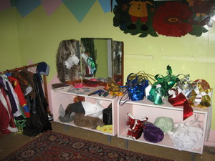
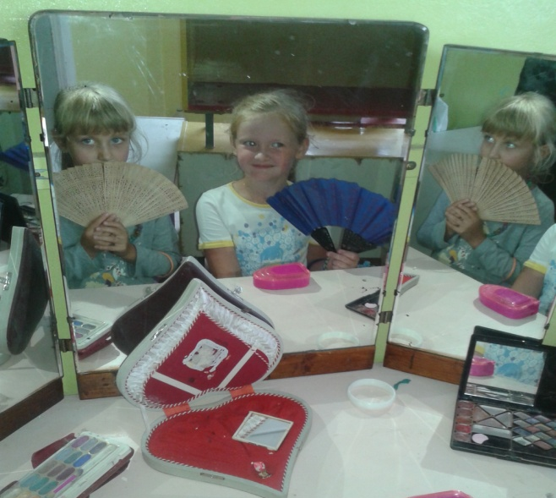
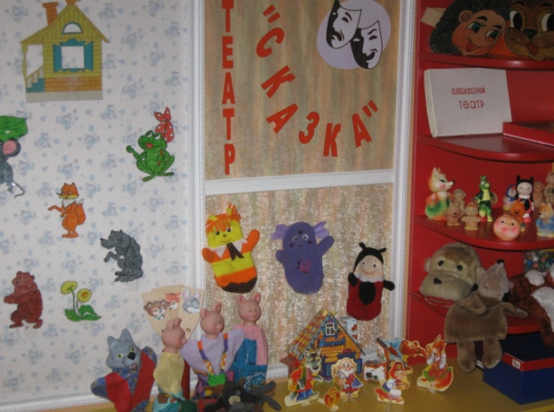
I блок «Театральная история»
Технические Средства Обучения (магнитофон, аудиозаписи классической и релаксационной музыки, «звуков природы», детские произведения).
Наглядные пособия (видеоматериал, репродукции картин, иллюстрации, плакаты, фотографии, альбомы по теме «Театр»).
Детская художественная, познавательная и методическая литература.
Атрибуты для организации театрализованных игр (фланелеграф, ширмы, шапочки, маски, разнообразные виды театров: би-ба-бо,пальчиковый, резиновой игрушки, на крыжечках, на прищепках, настольный, варежковый театр и др.).
Оборудование костюмерной (где хранятся маски, грим, парики, костюмы и атрибуты к спектаклям).
Дидактические игры («Из какого театра куклы», «Назови одним словом» и др.).

Slide 8
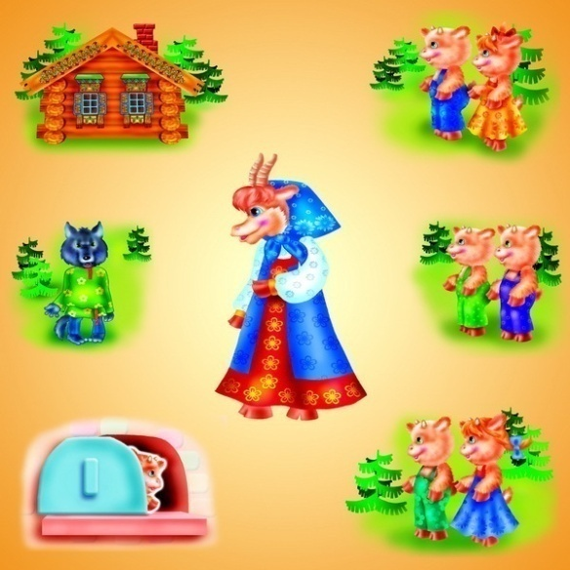
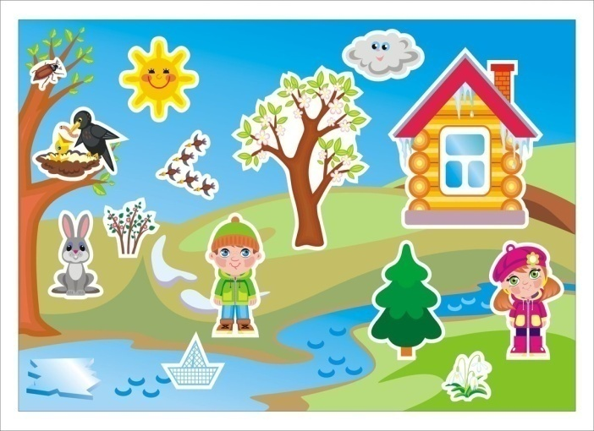
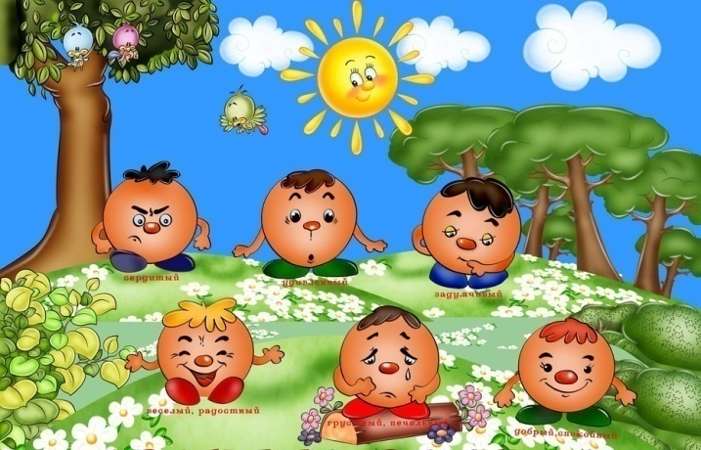
ИКТ-картотека «Театральная история»

Slide 9
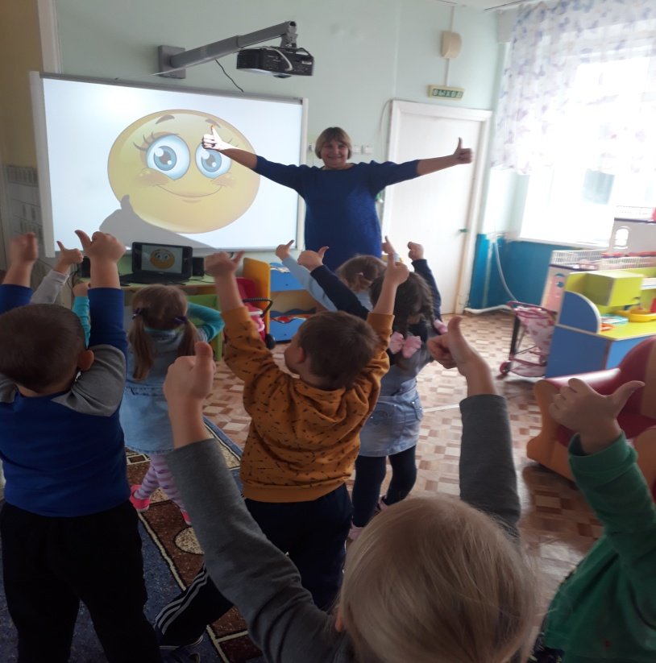
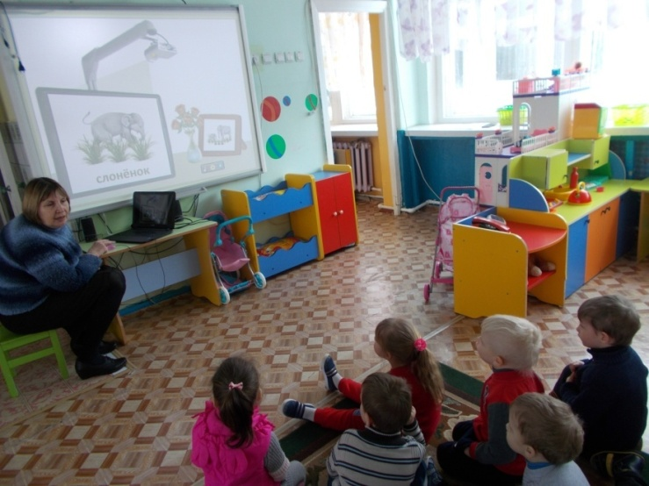
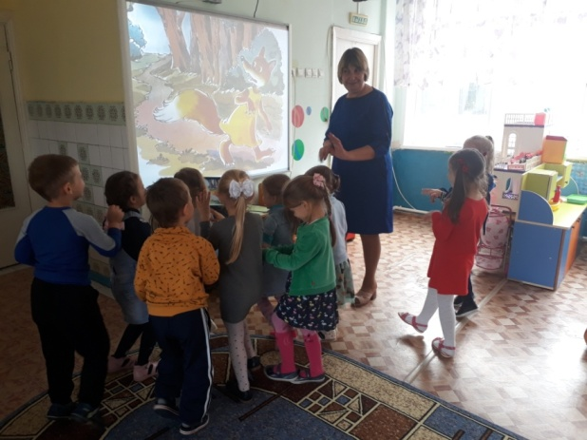
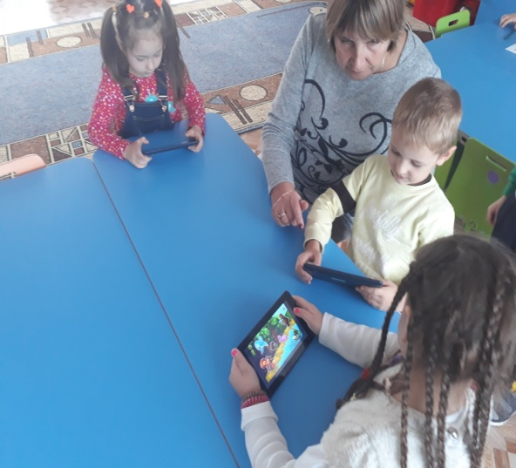
ИКТ-картотека «Театральная история»

Slide 10
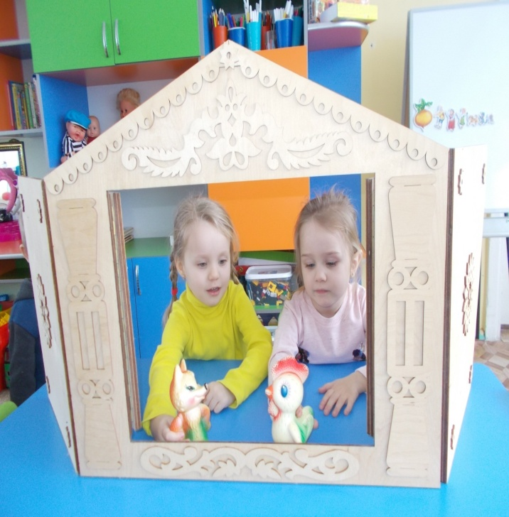
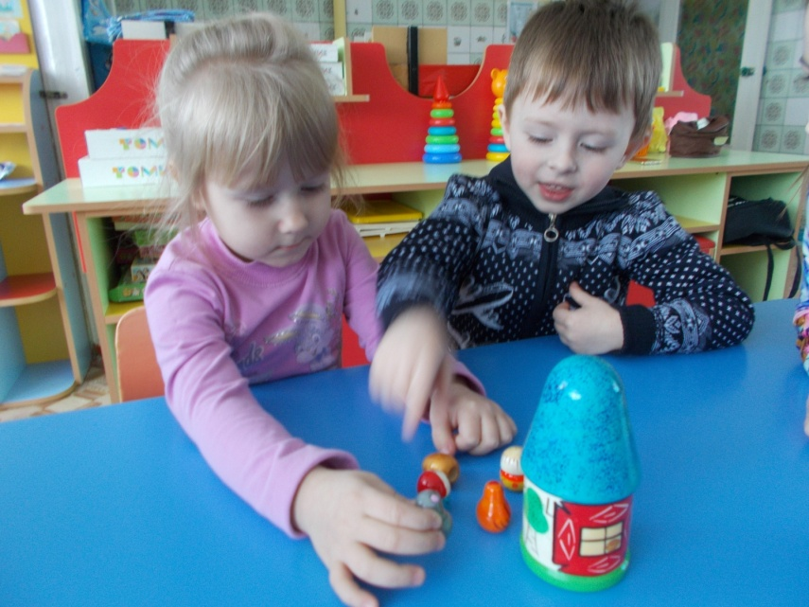
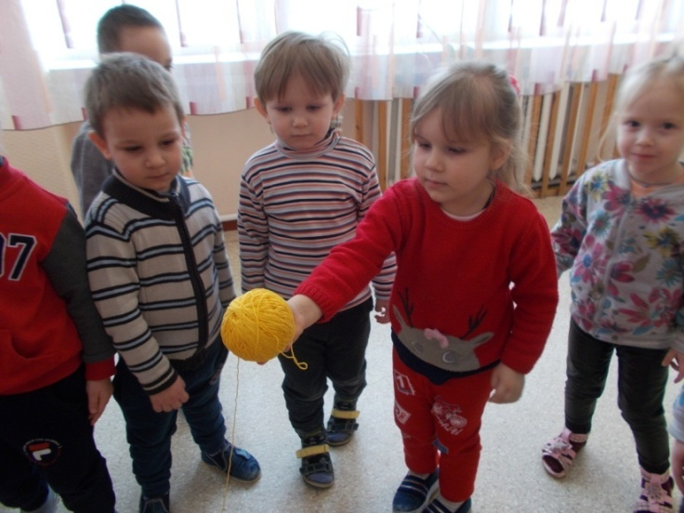
II блок
«Мы - артисты»

Slide 11
разыгрывать литературные сюжеты, учить передавать различные эмоциональные состояния формировать интонационно – образную речь развивать инициативу и фантазию
Игровая деятельность
Центры активности
понимать основную идею произведения и выделять единицу сюжета; давать словесную характеристику персонажам
Речевое развитие
Познавательное развитие
ориентироваться в пространстве; различать геометрические фигуры и формы
Социализация
воспитывать бережное отношение к реквизиту, игрушкам, куклам, костюмам декорациям, уважение к труду взрослых и детей;
Изобразительная деятельность
учить рисовать эскизы (рисунки), отражающие основные действия спектакля; развивать умения создавать по эскизу и словесной инструкции персонажей и декорации из различных материалов

Slide 12
Творческие методы и приемы, используемые в НОД
• знаковая система обучения (схемы, алгоритмы, мнемотаблицы и мнемодорожки, условные обозначения);
• моделирование;
• ситуация «проживания»;
• противоречий и доказательств;
• ассоциаций;
• коммуникативные (диалоговое общение, ролевые инсценировки, игры-драматизации, сюжетно-ролевые игры, чтение по книге или наизусть, рассказывание, творческое рассказывание, заучивание наизусть, описание);
• просмотр видеофильмов;
• словесное рисование;
• нетрадиционные методы рисования и аппликации
• коллаж из сказок
•музыкальное моделирование

Slide 13
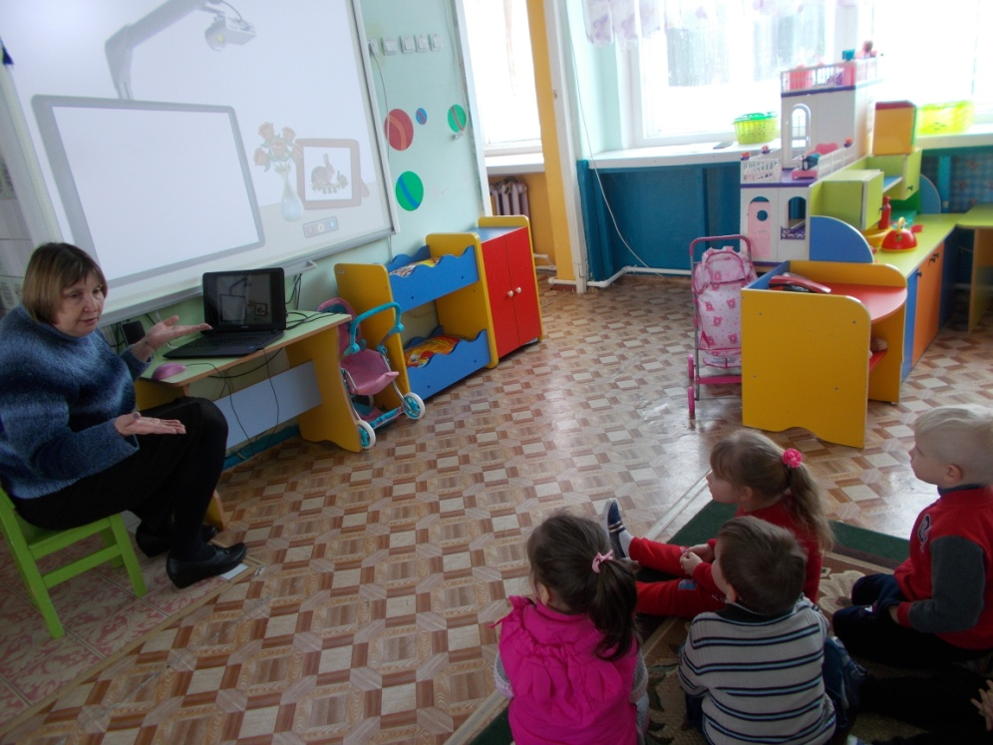
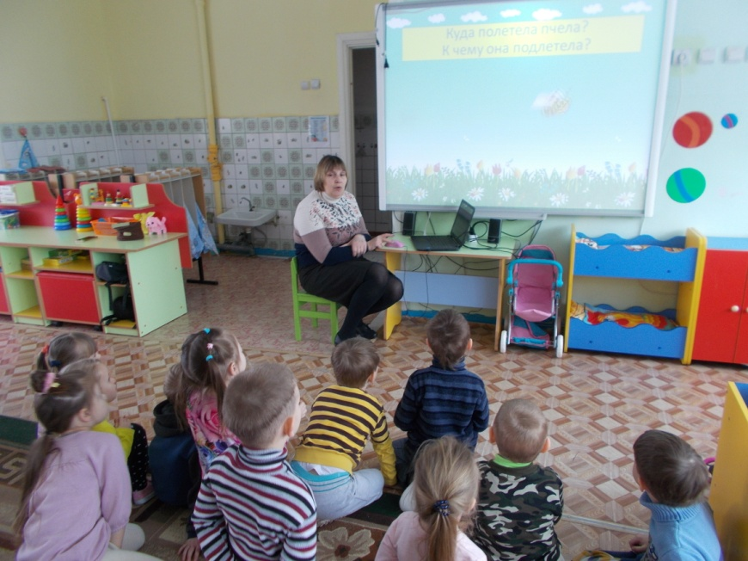
игры-тренажеры: «Куда?» (на употребление предлогов), «Русские народные сказки», «Кто у кого?» (название детенышей животных), «Скажи иначе» (подбор
синонимов),
Интерактивное пособие
«По страницам сказок
В.Сутеева»

Slide 14
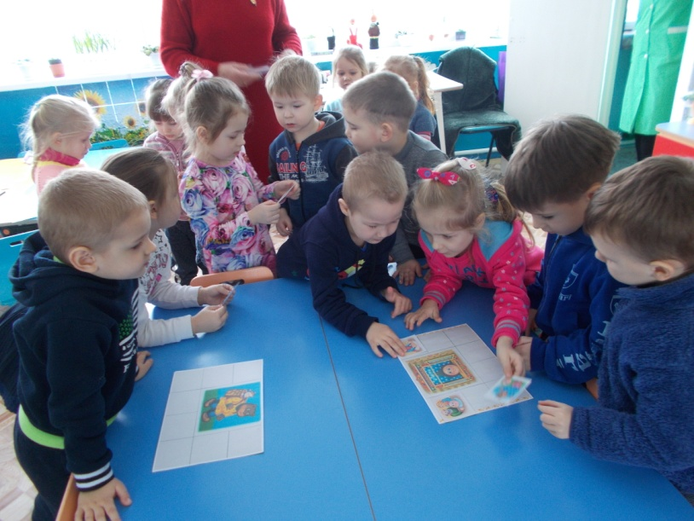
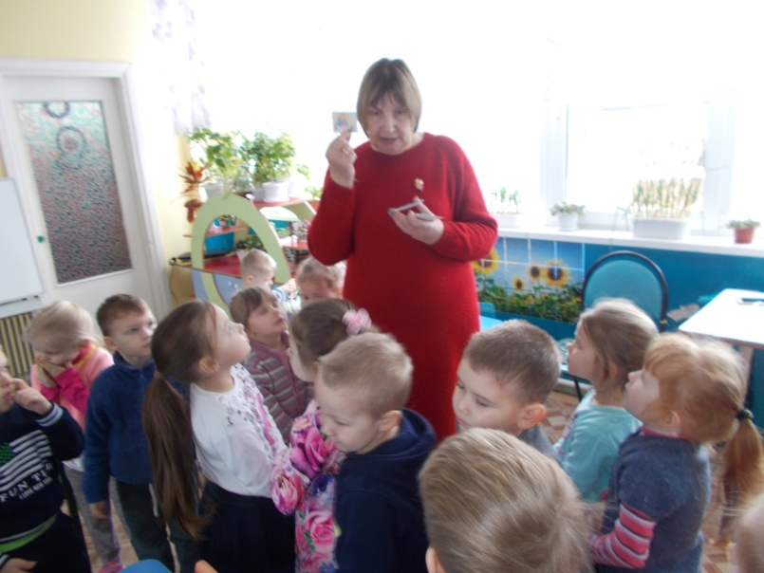
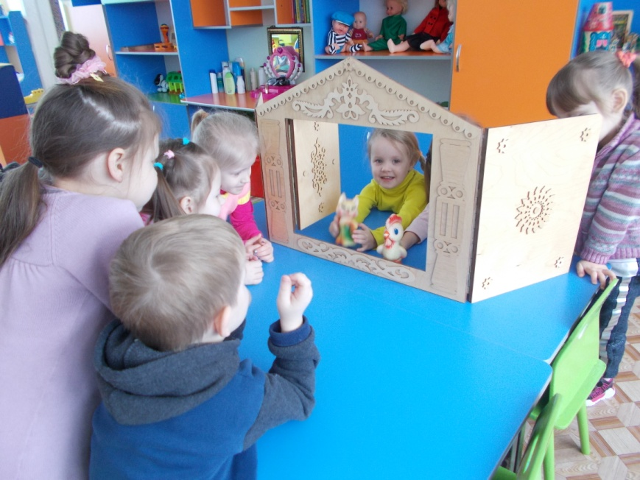

Slide 15
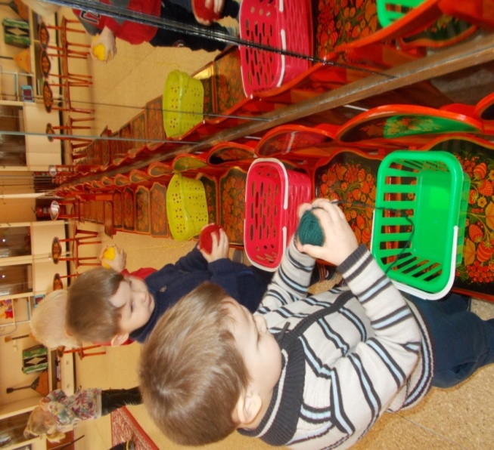
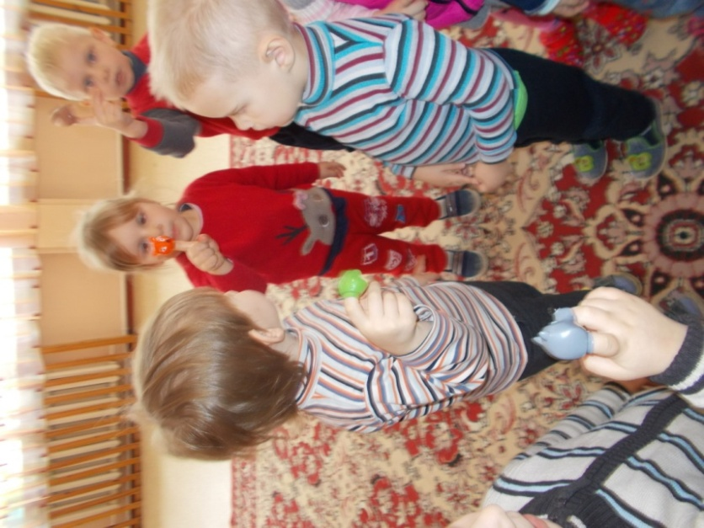
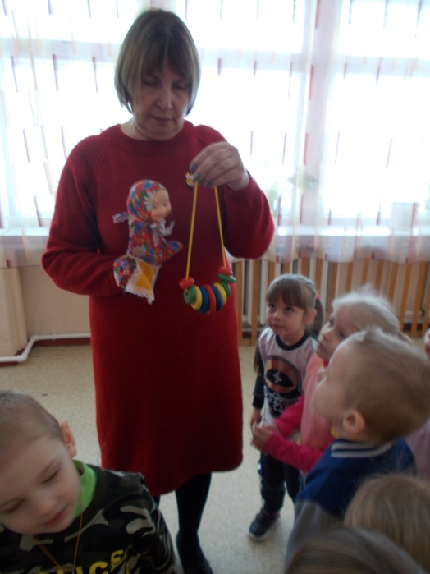

Slide 16
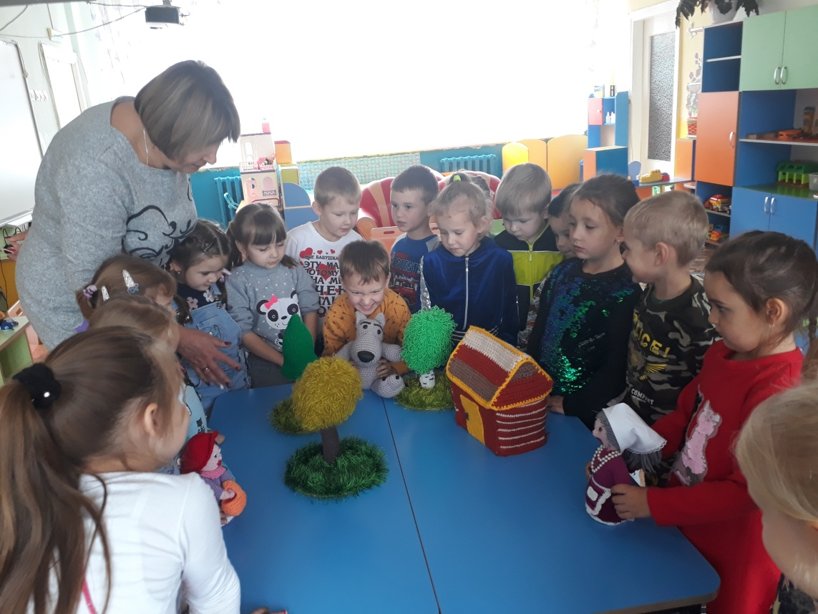
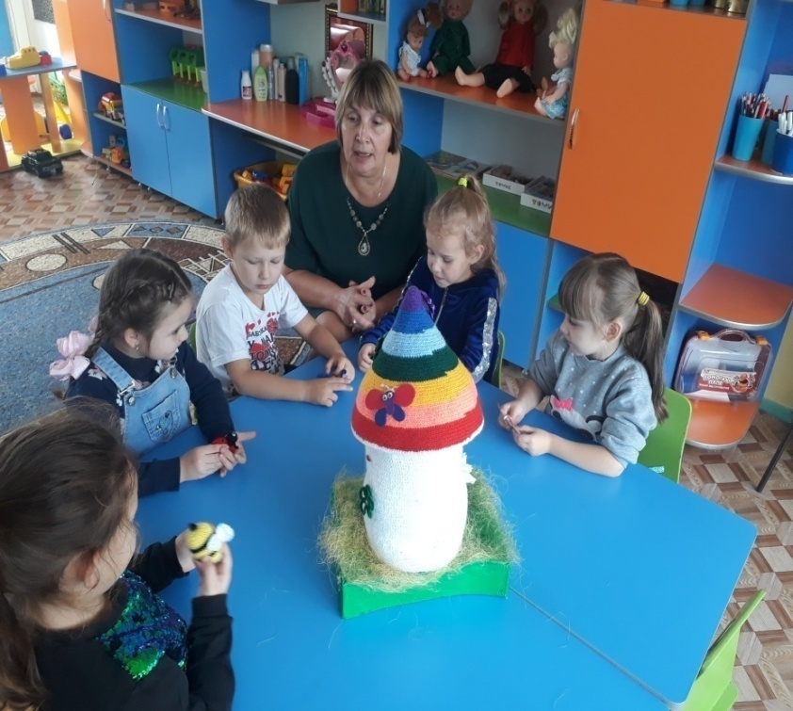

Slide 17
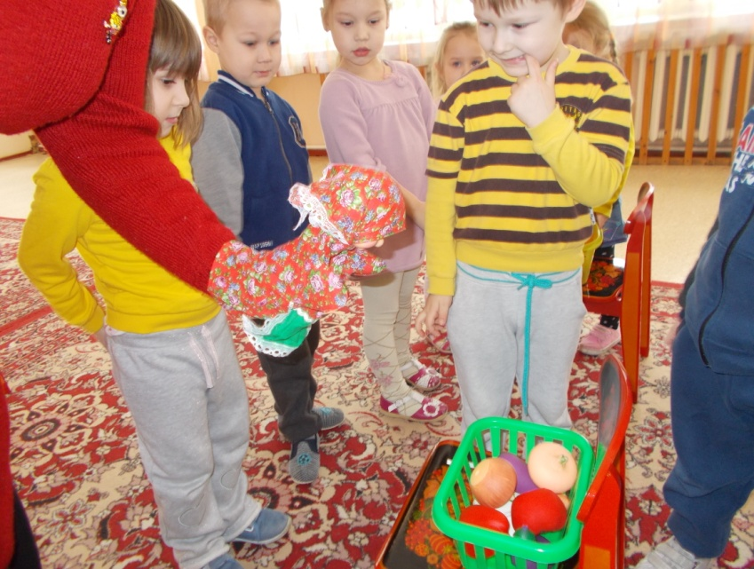
«Интерактивный спектакль»
Использование экспериментирующих методов работы со зрителем

Slide 18
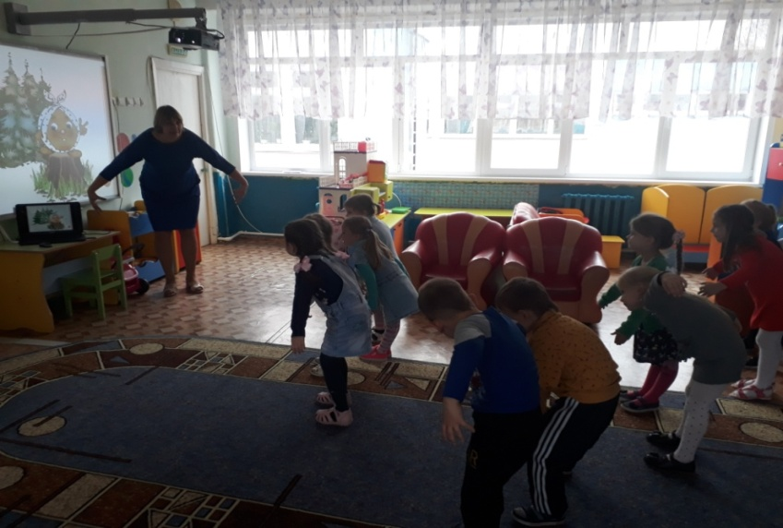
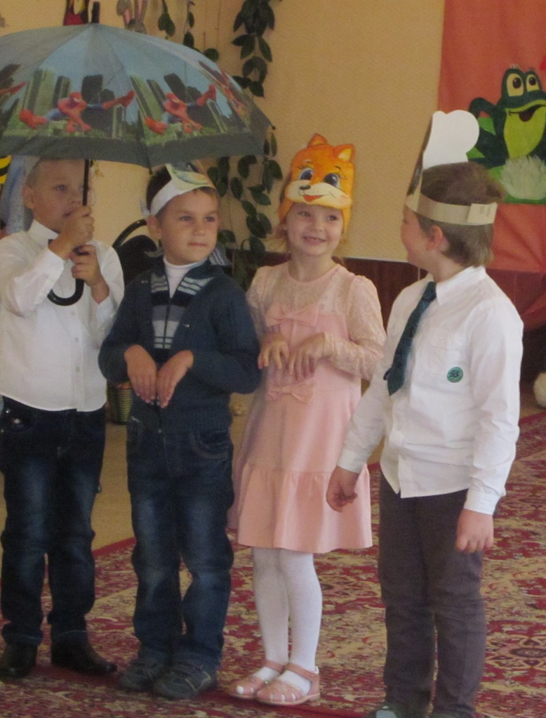
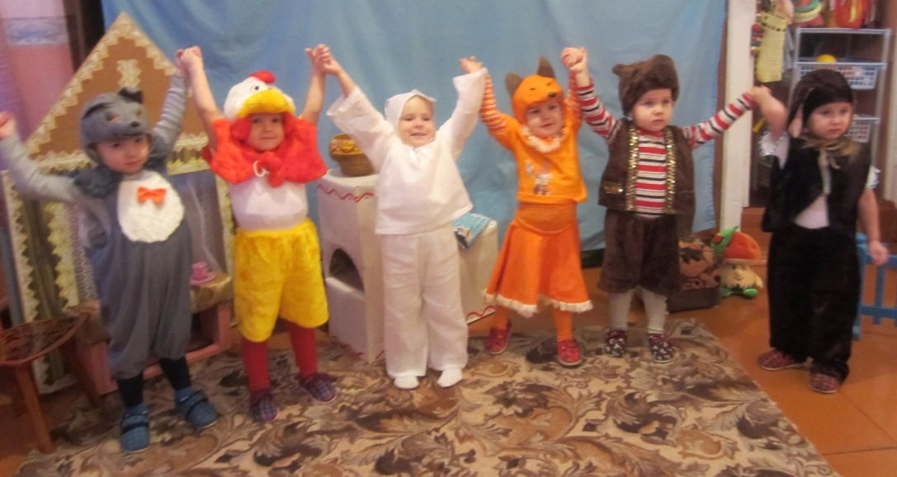
«Моментальные сказки» или «Театр-экспромт»

Slide 19
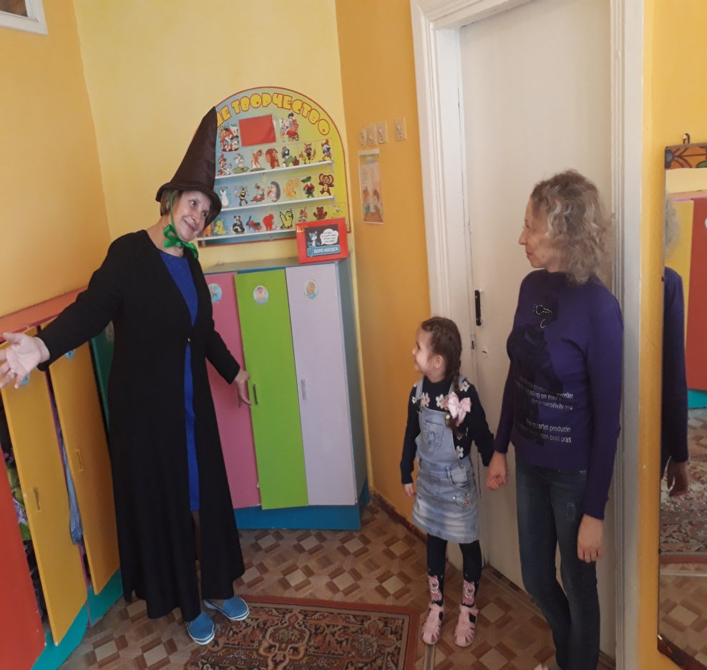
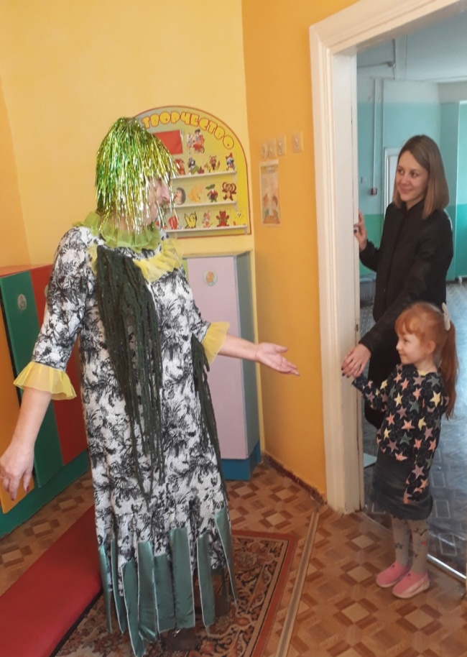
Театральные пятницы «без репетиций»

Slide 20
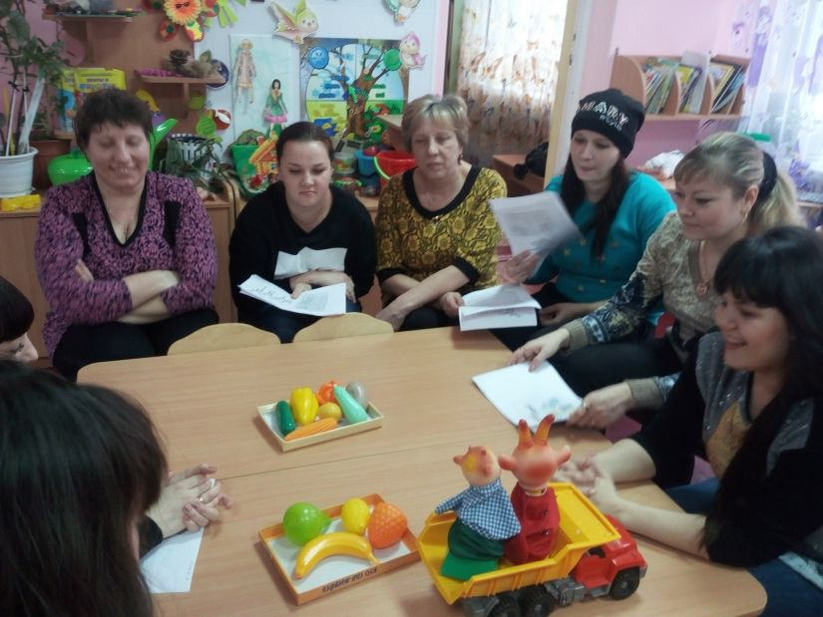
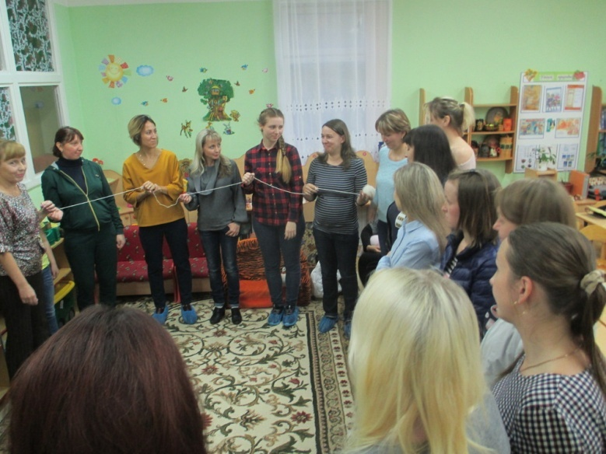
III блок «Волшебный мир театра»
Формы взаимодействия с родителями
Беседы – консультации (о способах развития способностей и преодоления проблем конкретного ребенка)
Выставки (фото выставки, выставка детских работ, выставка рисунков)
Творческие мастерские (именно здесь родители и педагоги делятся опытом, совместно подготавливают материал для досугов детей)
Совместные спектакли
Совместные театральные праздники (по инициативе родителей)
Дни открытых дверей
Совместные литературные вечера
Творческие встречи, семейные посиделки, мастер-классы, родительские гостиные, общение на сайте ДОУ, в социальных сетях.

Slide 21
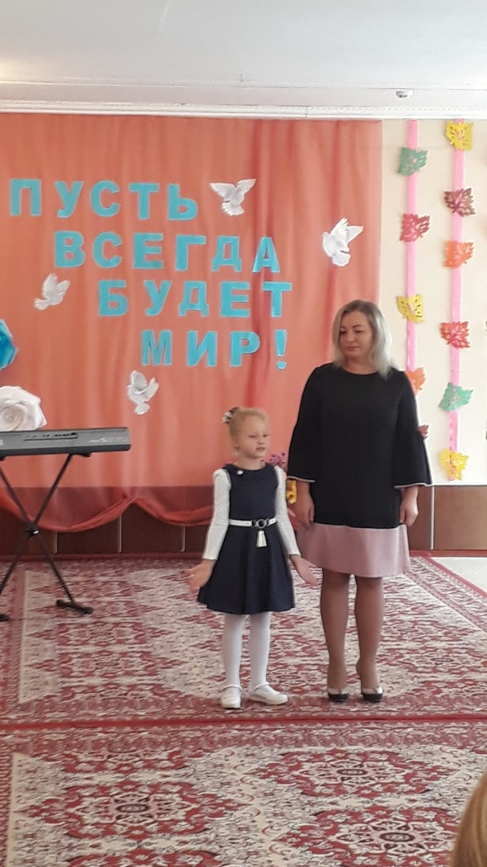
Литературно-творческая гостиная «Пусть всегда будет мир!»

Slide 22
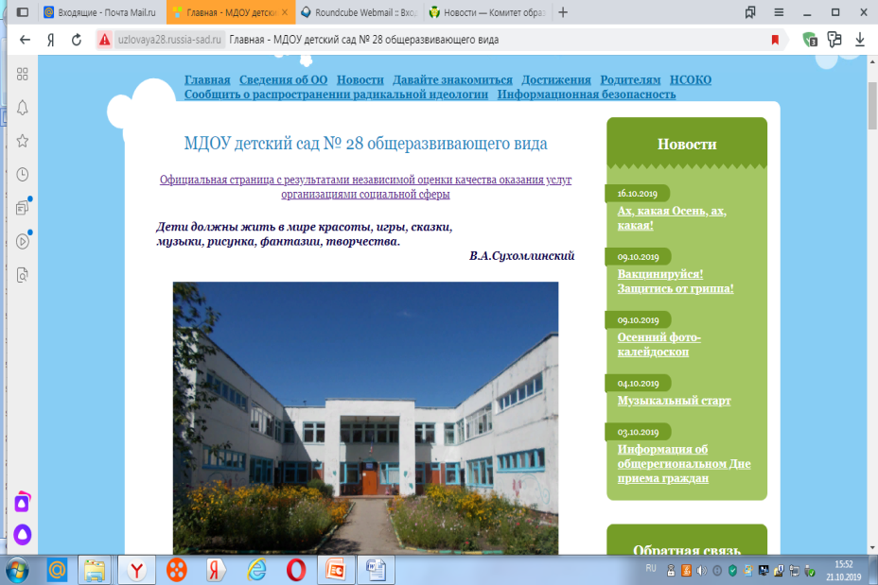
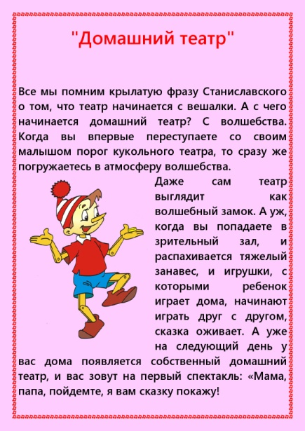
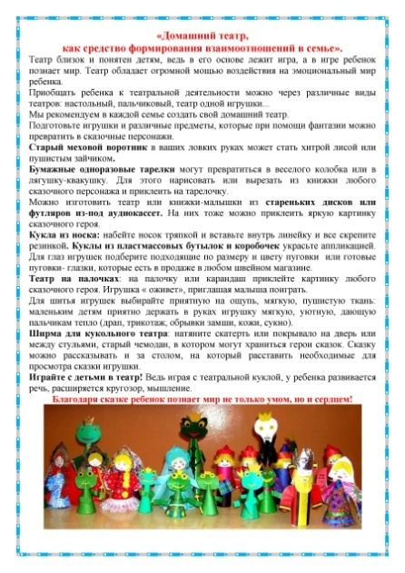
http://uzlovaya28.russia-sad.ru/

Slide 23
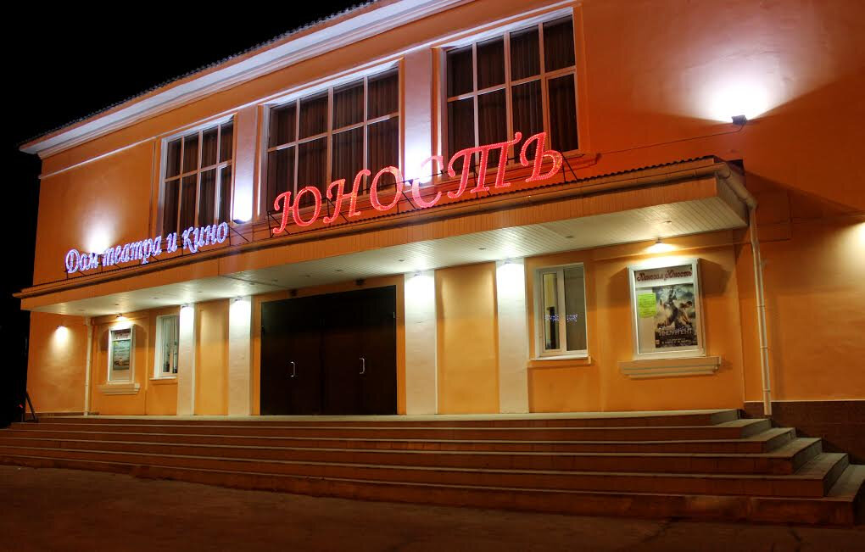
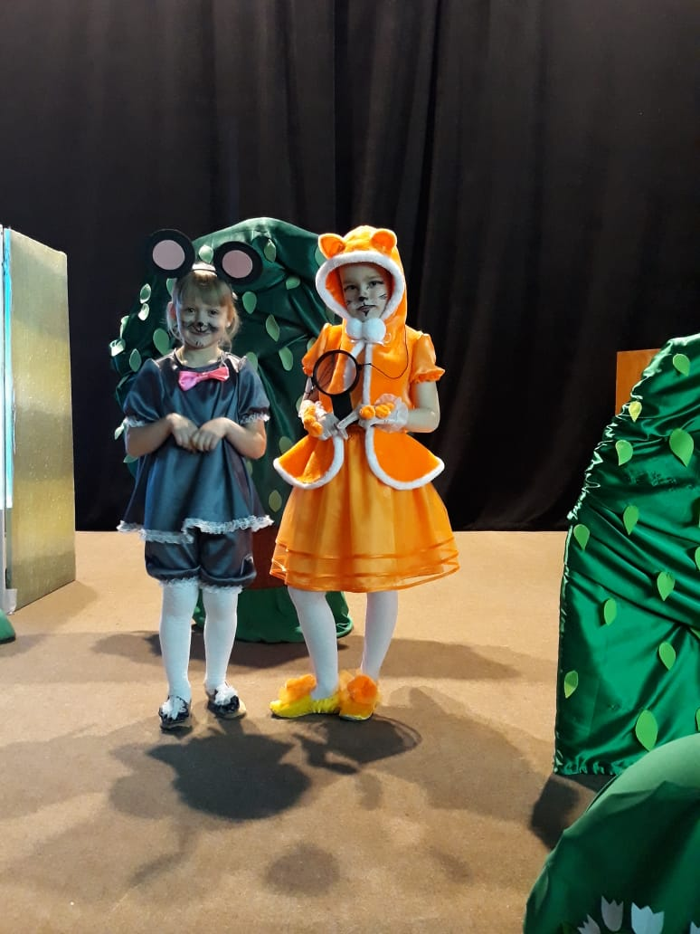
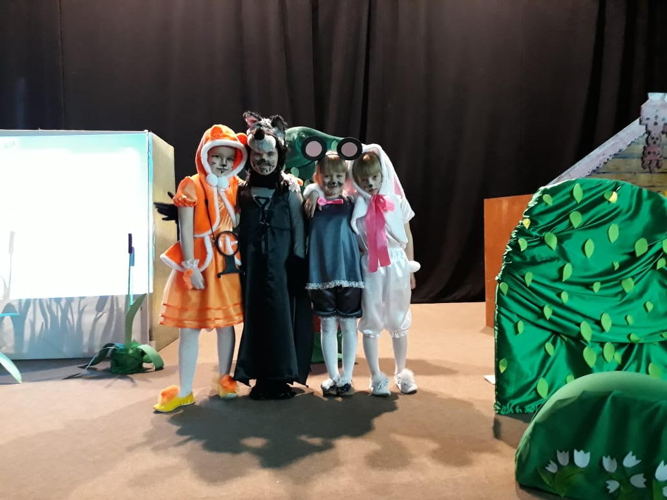
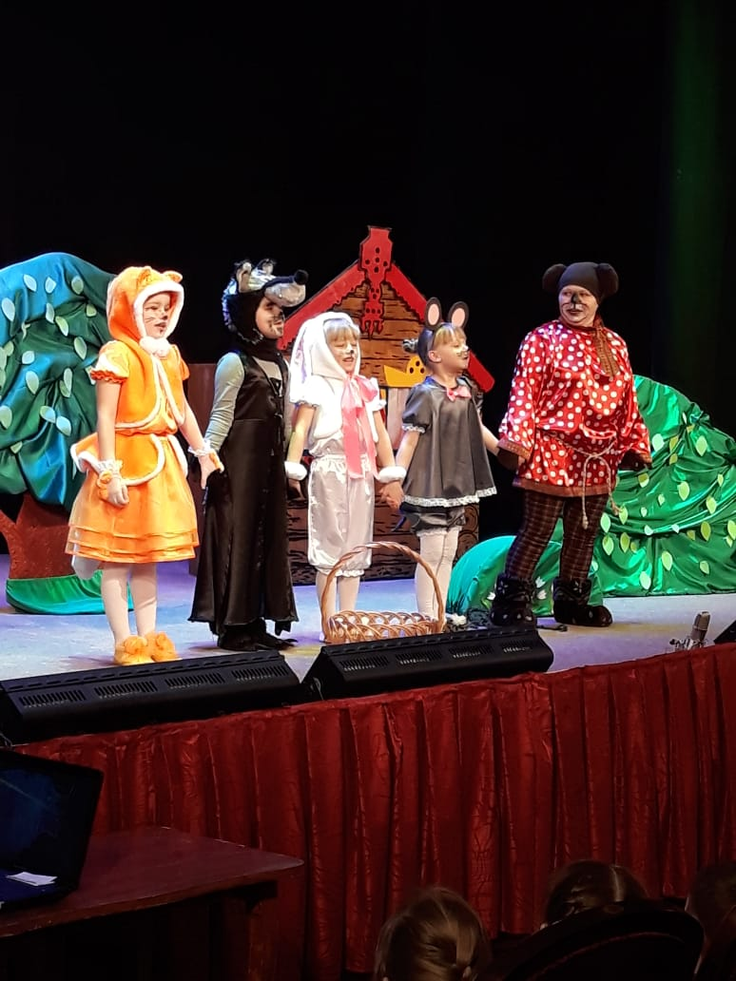
МБУК «Молодежный театр»
Стабильное сотрудничество на протяжении многих лет

Slide 24
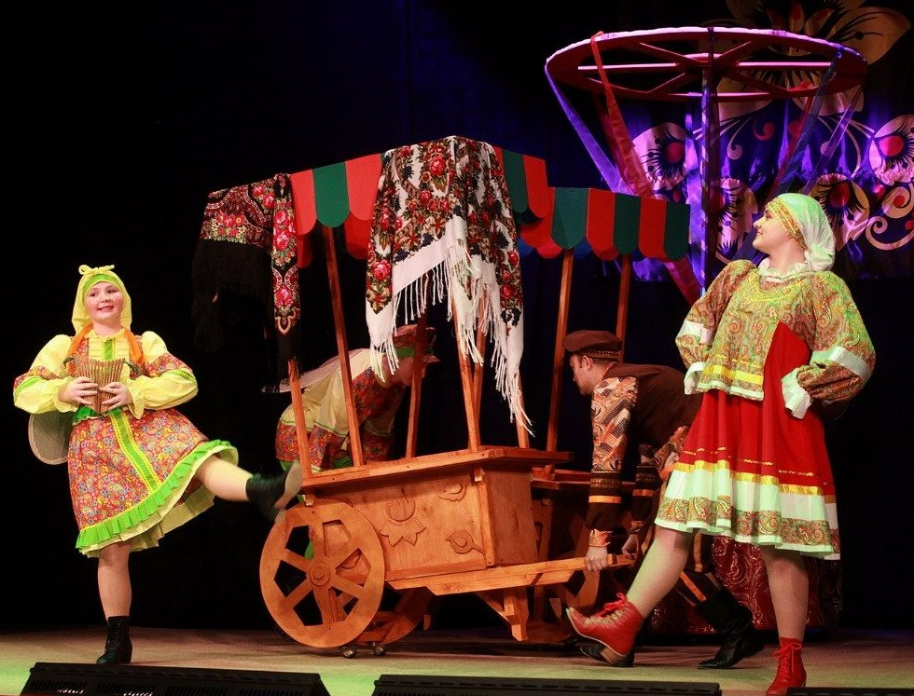
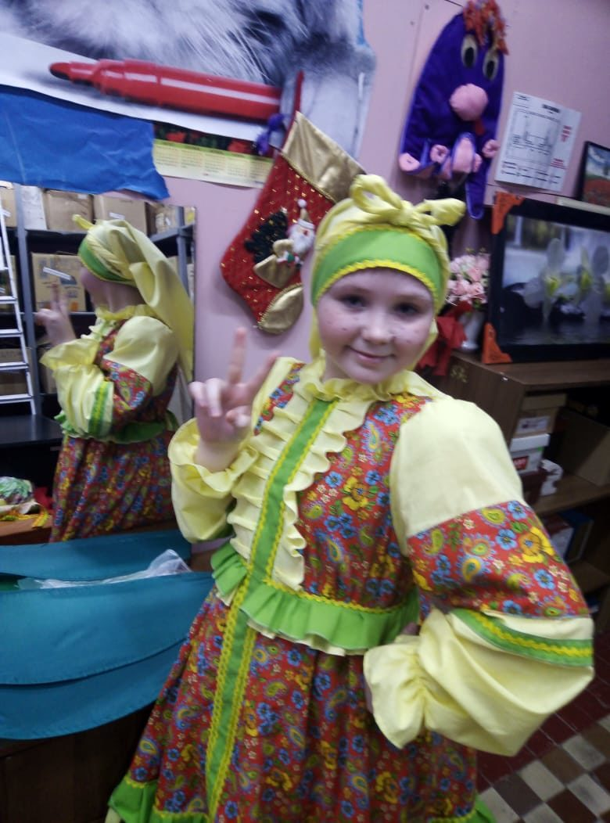
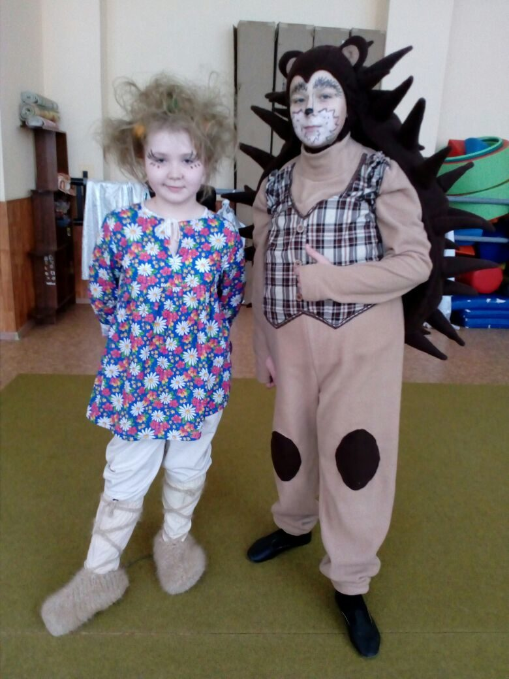
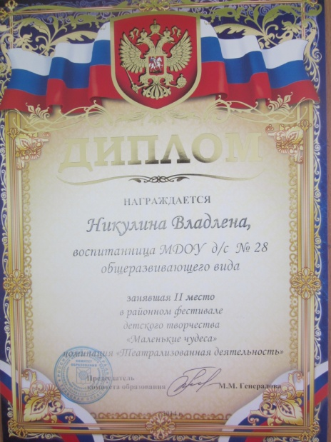
В детском саду
На большой сцене

Slide 25
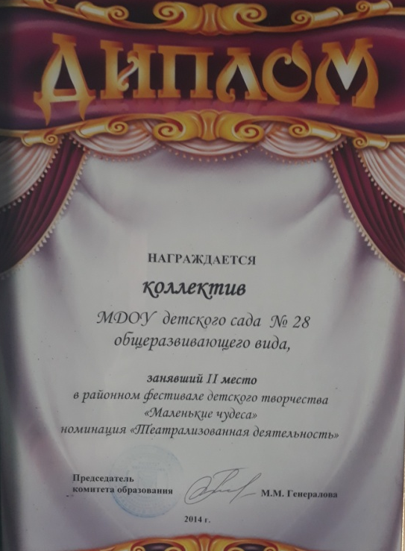
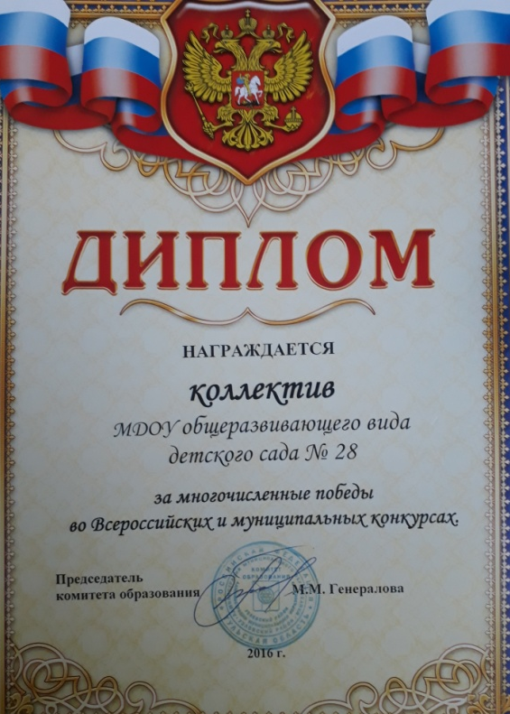
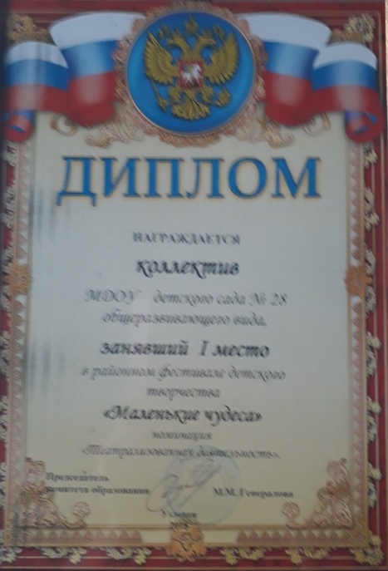
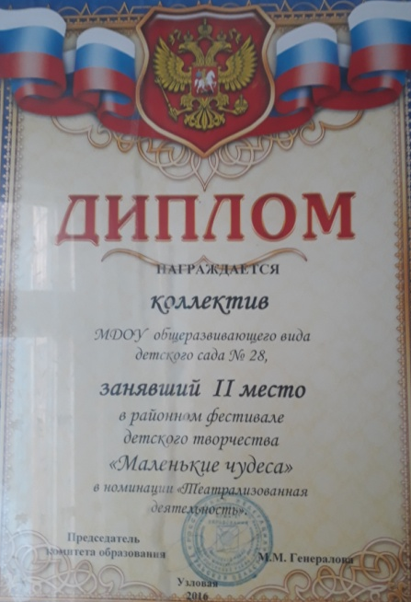
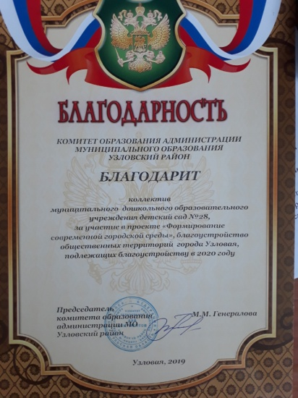
2014 | III место
2015 | I место
2016 | II место
2017 | II место
2018 | III место
2019 | III место

Slide 26
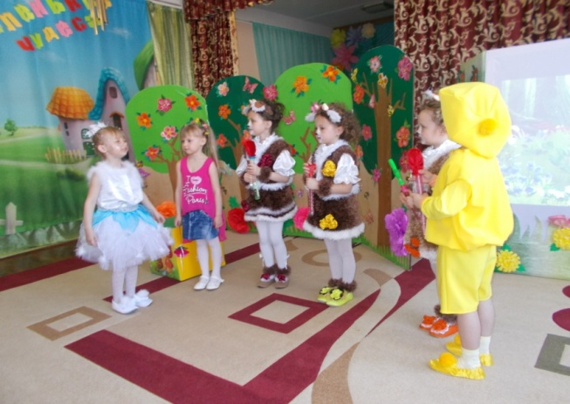
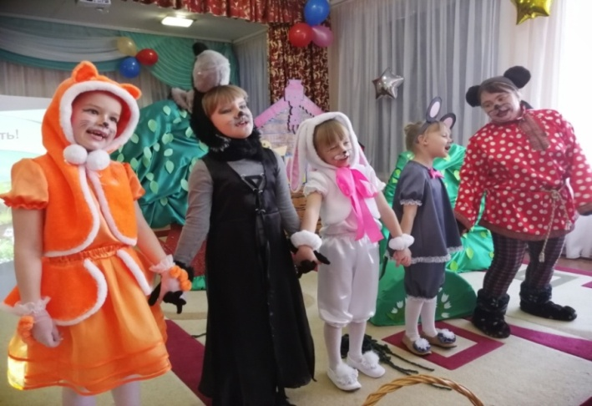
Районный фестиваль детского творчества «Маленькие чудеса», номинация «Театрализованная деятельность

Slide 28
Критерии педагогической оценки
Умение выразительно произносить текст с движением
Сочинение рассказов
Диалог
Умение создавать пластические импровизации под музыку

Slide 29
Продолжение следует…

